Slide 1
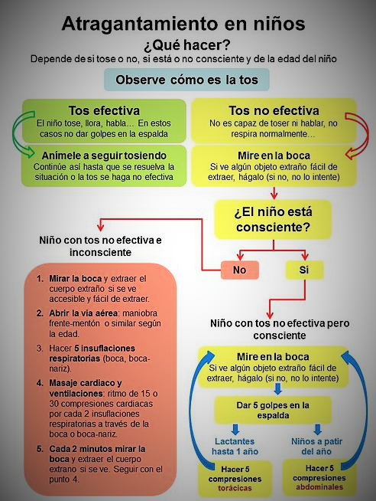
I CONGRÉS CATALÀ D´INFERERIA I SALUT ESCOLAR
Secuencia de actuación frente a un atragantamiento en la guardería para maestros
Ruiz Amador,Jéssica ; Jorge Gongóra,Ainara; Herrera Floro, Tamara; Mas Martil, Rocío; Sánchez González, Sara
INTRODUCCIÓN
El atragantamiento es una situación que puede acarrear graves consecuencias, representando en ocasiones una amenaza inmediata para la vida.
La mayor parte de los episodios de atragantamiento ocurren cuando el niño está comiendo o jugando y en presencia de otra persona.
Datos de mortalidad en nuestro entorno actualmente nos demuestran que en comparación con épocas anteriores, éstos son inferiores y una de las principales causas es debido a una mejora en la educación sanitaria. No obstante, no debemos olvidar que el ahogamiento por cuerpo extraño representa el 40% de las muertes accidentales en niños menores de un año.
OBJETIVOS
El objetivo de esta formación es mostrar a los maestros de guarderías; donde encontraremos niños lactantes hasta los 3 años de edad, los pasos a seguir si se encuentran ante un atragantamiento y cómo deberán de actuar ante tal situación.
MATERIAL Y MÉTODOS
A lo largo del curso escolar se concretarán con los maestros de guarderías la realización de dos sesiones. Para ello nos ayudaremos de una exposición en power point además de manuales que serán entregados, donde se explicará de forma explícita y clara toda la información necesaria. De igual forma se prepararán videos para que puedan ver de forma representativa cuáles son los pasos a seguir y cómo realizarlos.
Para la segunda sesión utilizaremos maniquís de bebés y de niños un poco más grandes para la puesta en práctica con los maestros de todo lo aprendido en la sesión informativa anterior, donde nos pondremos en posibles situaciones reales y poder hacer simulaciones de diferentes casos ante los niños.
Finalmente sería conveniente poder realizar una tercera sesión informativa y a la vez práctica de manera opcional para los padres de estos niños de las guarderías que estén interesados en poder adquirir dichos conocimientos y de cómo podrían actuar para prevenir el atragantamiento y de cómo actuar en caso de que se produjera.
DESARROLLO
La primera sesión para los maestros será a nivel más informativo en la cual podrán conocer qué es un atragantamiento, cuáles son las principales causas que lo provocan y cómo pueden prevenirlo. Además también conocerán los pasos a seguir ante un niño con atragantamiento estando aun consciente o inconsciente.
En la segunda sesión al ayudarnos con los maniquís podrán simular cómo actuarían en caso de que se diera el atragantamiento, cómo manejar la situación y cuál sería la secuencia de los pasos a seguir.
La última sesión que sería dedicada a los padres, estaría un poco dividida, de forma que primero se daría toda la información necesaria de forma clara y algo más resumida y finalmente poder también poner en práctica y simular alguno de los casos en los que pudieran encontrarse con sus hijos en su vida diaria.
CONCLUSIÓN
Es importantísimo saber qué hacer ante un atragantamiento ya que si no se resuelve de forma rápida el niño puede acabar sufriendo daños graves.
El atragantamiento suele ocurrir de forma rápida e inesperada, creando mucha angustia en sus cuidadores (padres, maestros, familia…) por la posibilidad de asfixia. De ahí la importancia de saber cómo actuar ante tal situación.
Las guarderías es el segundo lugar después de los hogares donde mayor tiempo pasan los niños hasta que empiezan la escuela a partir de los 3 años de edad.
BIBLIOGRAFÍA
-Sociedad Española de Urgencias de Pediatría (SEUP).
“Manual sobre cómo actuar ante un accidente infantil”. Año 2010. http://www.seup.org/pdf_public/hojas_padres/prevencion.pdf
Asociación Española de Pediatría de Atención Primaria (AEPap).
Guía de Ayuda para el manejo práctico de los problemas pediátricos más frecuentes en la escuela y guardería. Consejos para el profesorado y los cuidadores escolares”. Año 2015.
https://www.aepap.org/sites/default/files/06_atragantamiento_2.pdf
Asociación Española de Pediatría (AEP).
“Cuerpos extraños en la vía respiratoria” Año 2009.
http://www.aeped.es/sites/default/files/documentos/cuerpo_ext_via_aerea.pdf
Sant Joan de Deu. Hospital Barcelona (hsjdbcn)
Artículo “los menores de 4 años no deben comer frutos secos por el riesgo de asfixia”. Año 2015.
http://faros.hsjdbcn.org/es/articulo/menores-4-anos-no-deben-comer-frutos-secos-riesgo-asfixia
“Asfixia por aspiración” Articulo de KidsHealth. Año 2016
http://kidshealth.org/es/parents/choking-esp.html

